Slide 1
什么是递归函数？
递归就是本身调用自己。
5! 5*4*3*2*1
f(5)=5*f(4)
4*f(3)
如n!=n*(n-1)!
你定义函数f(n)=n*f(n-1)
而f(n-1)又是这个定义的函数。。这就是递归。
实现递归。简单说来从未知的推到已知的
如：3!=3*2!
2!=2*1！
1！=1（已知的）
然后从已知再返回调用给上一层。到你所要求的
1!=1（已知）
2！=2*1！=2*1=2
3！=3*2！=3*2=6
递归结束

Slide 2
1、定义
递归方法是指通过函数或过程调用自身，将问题转化为本质相同但规模较小的子问题的方法。如果是直接调用自身，称为直接递归；如果是通过其它函数或过程间接调用自身，则称为间接递归。递归方法是算法和程序设计中的一种重要技术，是许多复杂算法的基础。
A( )
{……
A( );
……
}
A( )
{……
B( );
……
}
B( )
{……
A( );
……
}

Slide 3
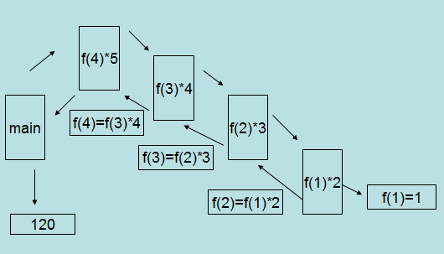
递归算法是把问题转化为规模缩小了的同类问题的子问题。然后递归调用函数（或过程）来表示问题的解。
5*4*3*2*1
一个过程(或函数)直接或间接调用自己本身,这种过程(或函数)叫递归过程(或函数).

Slide 4
特点
递归算法是一种直接或者间接地调用自身算法的过程。在计算机编写程序中，递归算法对解决一大类问题是十分有效的，它往往使算法的描述简洁而且易于理解。
递归算法解决问题的特点：
(1) 递归就是在过程或函数里调用自身。
(2) 在使用递归策略时，必须有一个明确的递归结束条件，称为递归出口。
(3) 递归算法解题通常显得很简洁，但递归算法解题的运行效率较低。所以一般不提倡用递归算法设计程序。
(4) 在递归调用的过程当中系统为每一层的返回点、局部量等开辟了栈来存储。递归次数过多容易造成栈溢出等。所以一般不提倡用递归算法设计程序。

Slide 5
要求
递归算法所体现的“重复”一般有三个要求：
一是每次调用在规模上都有所缩小(通常是减半)；
二是相邻两次重复之间有紧密的联系，前一次要为后一次做准备(通常前一次的输出就作为后一次的输入)；
三是在问题的规模极小时必须用直接给出解答而不再进行递归调用，因而每次递归调用都是有条件的(以规模未达到直接解答的大小为条件)，无条件递归调用将会成为死循环而不能正常结束。

Slide 6
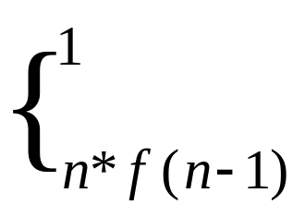
3、典型类型
问题定义是递归的
如，阶乘的定义：
写成函数形式则为：
(n=0)
f(n)=
(n>0)
这种函数定义形式是用阶乘函数自己本身定义了自身，故是一种递归定义。

Slide 7
3、典型类型
问题定义是递归的
如，阶乘的定义：
写成函数形式则为：
(n=0)
f(n)=
(n>0)
这种函数定义形式是用阶乘函数自己本身定义了自身，故是一种递归定义。

Slide 8
递归模型：
递归模型是递归算法的抽象，反映递归问题的递归结构。以阶乘求解为例，其对应的递归模型为：
fun(0)=1 (1)
fun(n)=n*fun(n-1) n>0 (2)
式子（1）给出了递归的终止条件，被称为递归出口；式子（2）给出了fun(n)与fun(n-1)之间的关系，被称为递归体。

Slide 9
设计步骤：
  描述递归关系
  确定递归出口
  写出递归函数并译码
f($n)
{
if($n==0)
return(1);
else
return($n*f($n-1));
}

Slide 10
五、典型案例
1、斐波那契数列 3 1
6 1+1
9 1+1+3
700多年前，意大利有一位著名数学家斐波那契在他的《算盘全集》一书中提出了一道有趣的兔子繁殖问题。
如果有一对兔子，从第三个月开始每个月都生下一对小兔，而所生下的每一对小兔在出生后的第三个月也都生下一对小兔。那么，由一对兔子开始，满一年时一共可以繁殖成多少对兔子？

Slide 11
分析：
第一、二个月都只有一对兔子，到第三个月第一对兔子生一对小兔，则该月共有2对（1+1=2）兔子。
第四个月，第一对兔子又生了一对兔子。因此共有3对（1+2=3）兔子。
到第五个月，第一对兔子又生了一对小兔而在第三个月出生的小兔也生下了一对小兔。所以，这个月共有5对（2+3=5）兔子。…… f(n)=f(n-1)+f(n-2);
规律：从三月份开始兔子总对数，恰好等于前面两个月份兔子总对数的和。因为该月的兔子对总数应该等于上个月的兔子对数加上新出生的小兔对数，而新出生的小兔对数恰好为上上个月的兔子对数（因上上个月的每对兔子到该月都会生出一对新兔子）

Slide 12
分析：
第一、二个月都只有一对兔子，到第三个月第一对兔子生一对小兔，则该月共有2对（1+1=2）兔子。
第四个月，第一对兔子又生了一对兔子。因此共有3对（1+2=3）兔子。
到第五个月，第一对兔子又生了一对小兔而在第三个月出生的小兔也生下了一对小兔。所以，这个月共有5对（2+3=5）兔子。……
规律：从三月份开始兔子总对数，恰好等于前面两个月份兔子总对数的和。因为该月的兔子对总数应该等于上个月的兔子对数加上新出生的小兔对数，而新出生的小兔对数恰好为上上个月的兔子对数（因上上个月的每对兔子到该月都会生出一对新兔子）

Slide 13
f(1)=1, f(2)=1
f(n)=f(n-1)+f(n-2)
递归出口
递归体
问题
与的关系：
子问题解决了，大问题就解决了
f(n)
子问
题1
子问
题2
fib($n)
{
if($n==1 || $n==2)
return(1);
else
return(fib($n-1)+fib($n-2));
}
与
f(n-1)
f(n-2)

Slide 14
2、猴子吃桃子
小猴在一天摘了若干桃，当天吃掉一半多一个，第二天接着吃掉剩下的一半多一个，以后每天都吃掉尚存桃子的一半多一个，第7天早上只剩1个，问小猴摘了多少个桃？ f(n)/2-1=f(n+1)
f(n)=2(f(n+1)+1);
分析：190 96 94
由题意知，第n天的桃子个数应是第n+1天个数加1以后的2倍，故可归纳出：
递归体：f(n)=(f(n+1)+1)*2
递归出口:f(7)=1

Slide 15
递归函数定义如下：
f($n)
{
if ($n==7)
return 1;
else
return (f($n+1)+1)*2;
}
f(1);

